Slide 1
ASP.NET: Role Based Security mit
ASP.NET Identity Framework
Thomas Luger, Sabine Winkler
FH Hagenberg, Software Engineering Master
SFS1UEG1
Fr, 30.01.2015
Notes:
Quelle der PowerPoint-Vorlage:
http://oeh.fh-ooe.at/service/formulare-downloads/fh-studium

Slide 2


ASP.NET Identity Framework
  Vorgänger
    ASP.NET (Simple) Membership
  In allen ASP.NET-Frameworks verwendbar
  Persistenzkontrolle mittels Entity Framework
  OWIN
  Role provider
Seite <number>

Slide 3
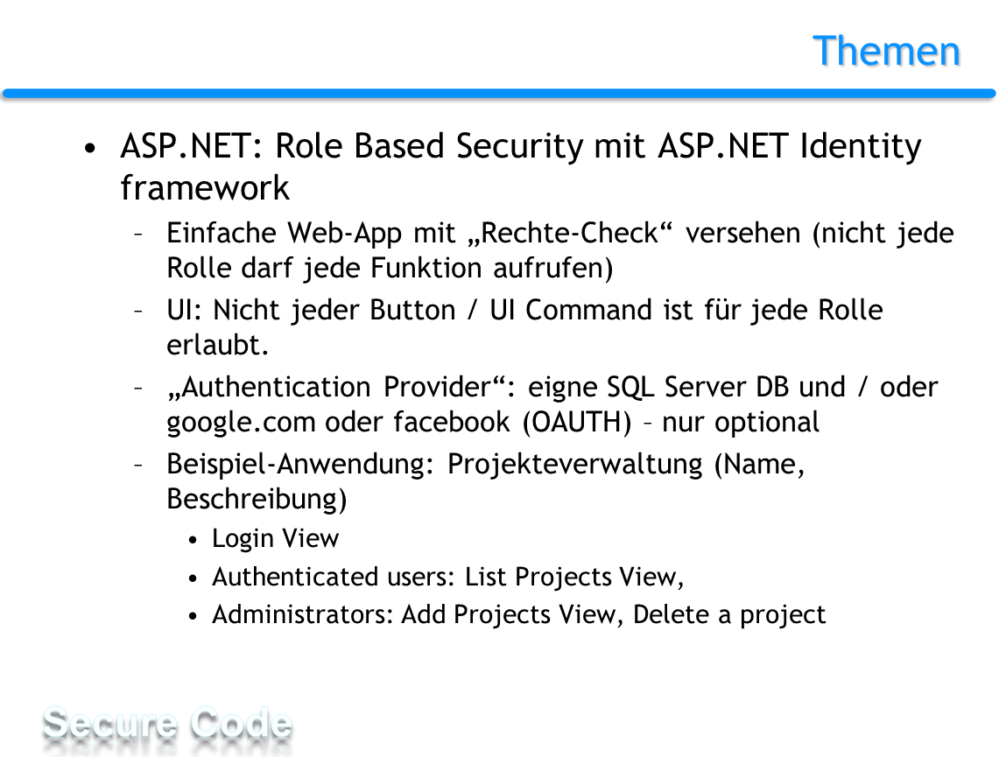

Slide 4
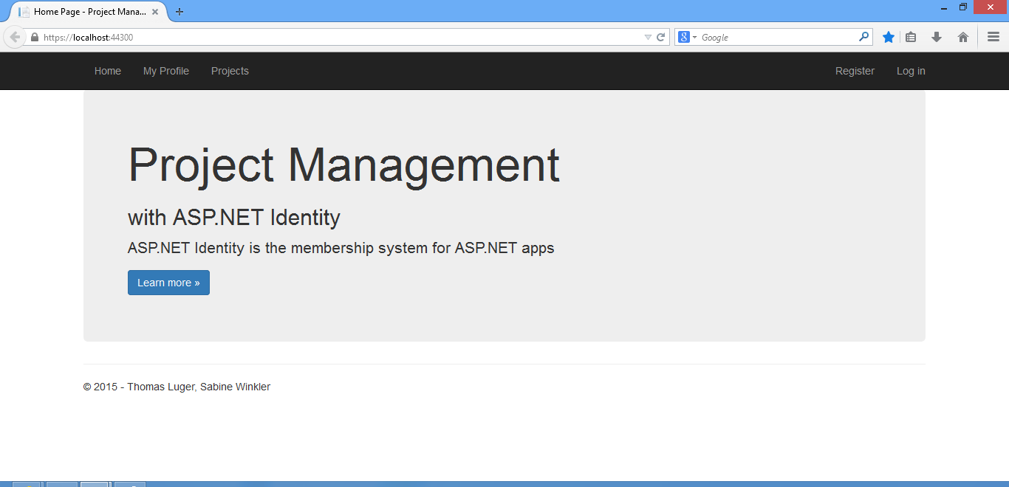
Die Testanwendung
Seite <number>

